Slide 1
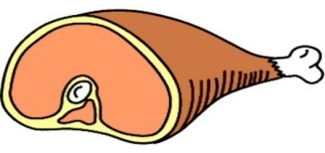
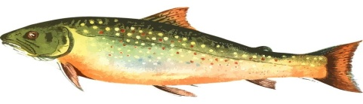
МЯСО И РЫБА.РЕКОМЕНДАЦИИ ПО ВЫБОРУ
НЕ ПОКУПАЙТЕ МЯСО И РЫБУ НА УЛИЧНЫХ ЛОТКАХ В МЕСТАХ НЕСАНКЦИОНИРОВАННОЙ ТОРГОВЛИ , С МАШИН, У СЛУЧАЙНЫХ ПРОДАВЦОВ
Мясо и рыба требуют специальных условий хранения, поэтому покупать их следует только в магазинах и на рынках, оснащенных холодильным оборудованием, где Вам смогут предоставить необходимые сопроводительные документы.
*Свежее мясо упругое и быстро восстанавливается после надавливании пальцем
Цвет мяса может быть от светло-красного до темно-бардового, этот параметр зависит от возраста животного; цвет жира - белый
На свежем мясе не должно быть обширных темных пятен
Поверхность сухая, не липкая, с легким глянцем
У свежего мяса запах приятный, иногда с легким ароматом молока
Откажитесь от покупок мяса имеющего зеленый оттенок
*Свежая рыба упругая и быстро восстанавливается после надавливании пальцем
Свежая морская рыба пахнет легким запахом моря, а речная – водорослями
Чешуя свежей рыбы ровная и блестящая, у морской рыбы на чешуе не должно быть слизи
У свежей рыбы глаза должны быть выпуклыми и прозрачными
Жабры могут быть ярко-красного или темно-красного цвета
При покупке замороженных мяса и рыбы следует обращать внимание на признаки повторного замораживания: смерзание продуктов между собой, деформацию, высыхание, изменение запаха и цвета
ЕСЛИ ВЫ КУПИЛИ НЕКАЧЕСТВЕННЫЕ ПРОДУКТЫ
Необходимо обратиться к продавцу товара с письменной претензией, составленной в двух экземплярах, в которой должны быть четко сформулированы требования по поводу недостатков. В соответствии с п.1 ст.18 Закона «О защите прав потребителей» Вы вправе потребовать замены на аналогичный товар надлежащего качества, либо потребовать уплаченной за товар денежной суммы. При этом покупатель по требованию продавца должен возвратить товар ненадлежащего качества.

